Slide 1
CONTADORES
Circuito secuencial capaz de almacenar, en binario o cualquier otro código el número de impulsos que recibe
Tres tipos: Asíncronos, Síncronos,
Basados en registros de desplazamiento
Aplicaciones: divisor de frecuencia, control de tiempos, secuenciador en unidades de control, etc.

Slide 2
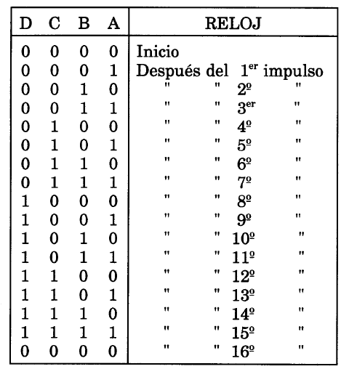
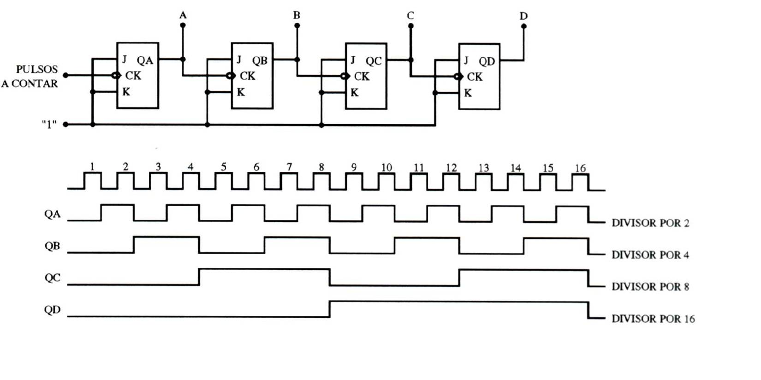
CONTADORES ASÍNCRONOS
CONTADORES DE RIZADO (RIPPLE COUNTERS)
Los FF no comparten la misma señal de reloj:
0
1
0
1
0
1
0
1
0
0
0
1
1
0
0
1
1
0
0
0
0
0
1
1
1
1
0
0
0
0
0
0
1
1
1
0

Slide 3
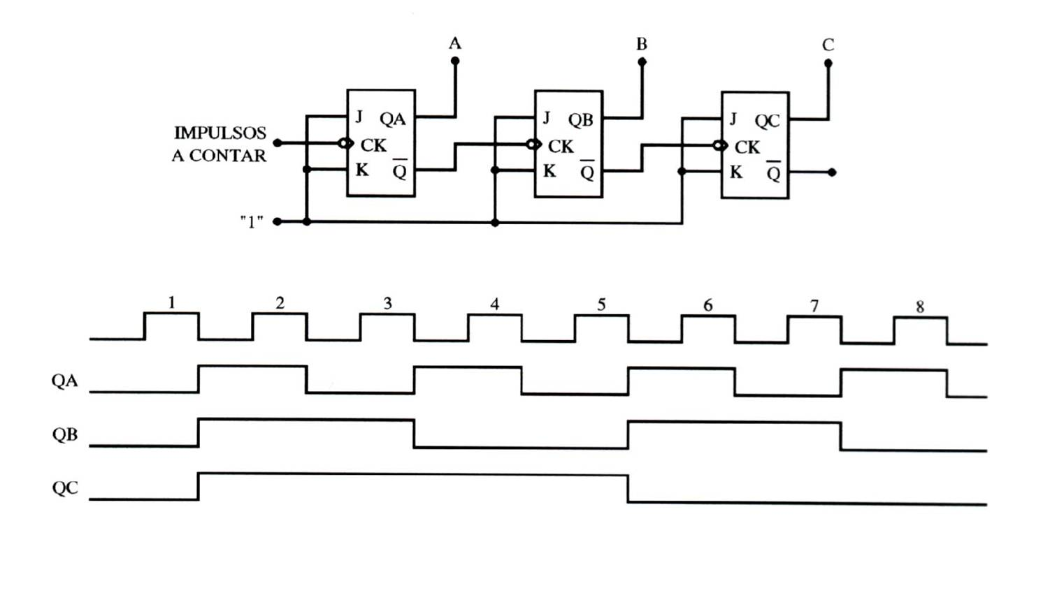
CONTADOR ASÍNCRONO DESCENDENTE

Slide 4
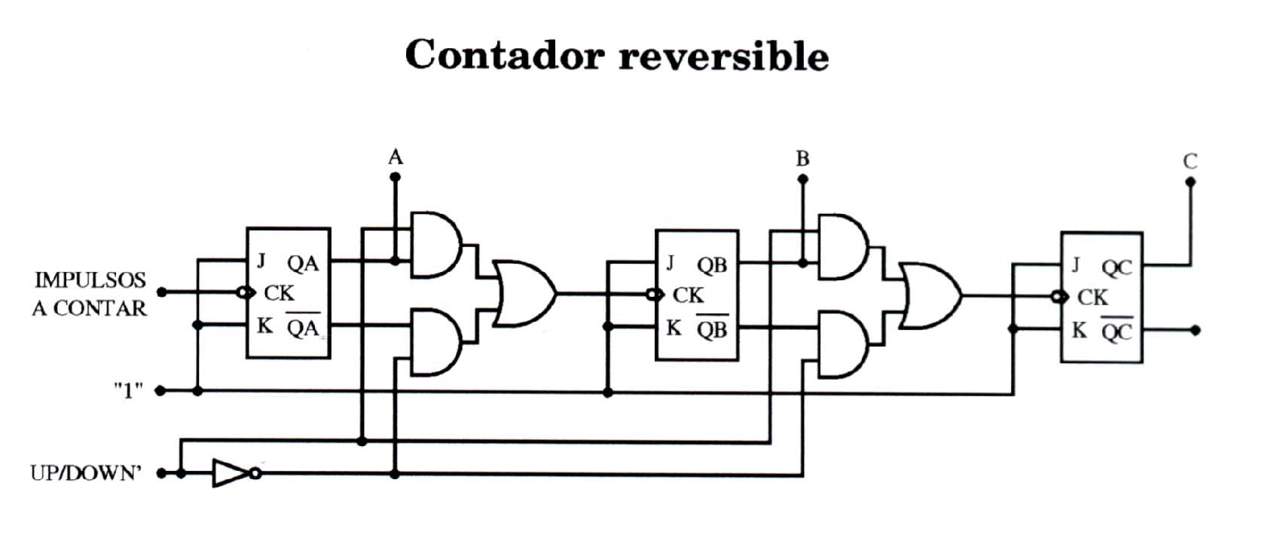
CONTADOR ASÍNCRONO REVERSIBLE
UP=1
DOWN=0

Slide 5
REGISTROS DE DESPLAZAMIENTO

Slide 6
Entrada serie/salida serie con desplazamiento a la derecha
Entrada de datos
Salida de datos
Los bits se desplazan

Slide 7
Entrada serie/salida serie con desplazamiento a la izquierda
Salida de datos
Entrada de datos
Los bits se desplazan

Slide 8
Entrada paralelo/salida serie
Entrada de datos
Salida de datos
Los bits se desplazan

Slide 9
Entrada serie/salida paralelo
Entrada de datos
Salida de datos

Slide 10
Entrada paralelo / salida paralelo
Entrada de datos
Salida de datos

Slide 11
Entrada serie/salida serie
FF0
FF1
FF2
FF3
Salida de datos serie
Entrada de datos
D
D
D
D
C
C
C
C
CLK

Slide 12
Entrada serie/salida serie

Slide 13
Entrada serie/salida paralelo
FF0
FF1
FF2
FF3
D
D
D
D
C
C
C
C
CLK
Salida de datos serie
74HC164 registro desplazamiento de 8 bits con entrada serie y salida paralelo

Slide 14
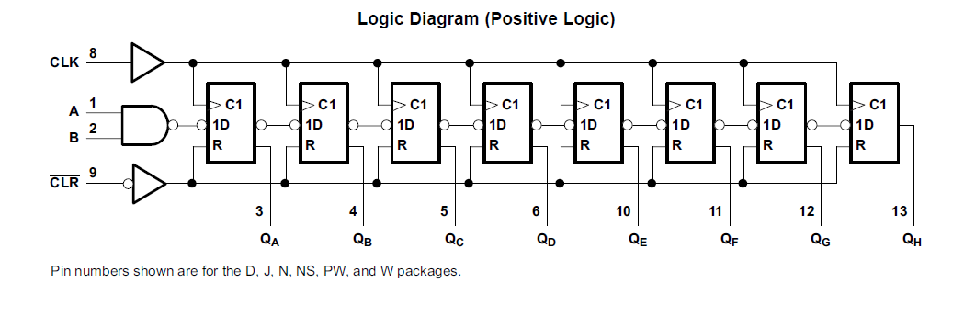
74HC164
Circuito interno del CI

Slide 15
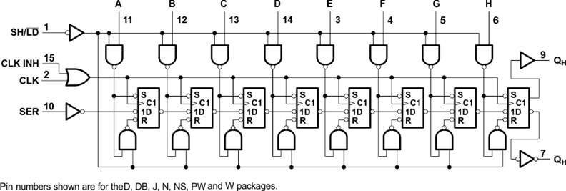
Entrada paralelo/salida serie
SHIFT/LOAD: Desplazamiento/carga

Slide 16
Memorias

Slide 17
PARAMETROS FUNDAMENTALES DE LAS MEMORIAS
Son los dispositivos de almacenamiento de datos e instrucciones en los sistemas digitales.
Tiempo de acceso: t_{A} tiempo que tarda una palabra en ser leída o escrita desde que se direccionar. La velocidad de acceso b_{A} es la inversa del tiempo y se mide en palabras por segundo
Modo de acceso:
Aleatorio (RAM, Random Access Memory) Se accede a las posiciones de memoria en cualquier orden. El tiempo de acceso es independiente de la posición.
Serie. Se accede a las posiciones en secuencia y el tiempo depende de la posición de la cabeza de lectura.
Alterabilidad (Posibilidad de alterar el contenido de la misma )
Memorias ROM (Read Only Memory)
Memorias de "solo lectura"
Almacenamiento permanente de datos y programas
Tipos:
ROM, PROM, EPROM, EEPROM.
Memorias RWM (Read‑Write Memory)
Memorias de lectura y escritura
Almacenamiento no permanente de programas y datos
Memorias SRAM, DRAM, FLASH

Slide 18
CLASIFICACIÓN
- Memorias ROM (Read Only Memory): El contenido se establece en el proceso de fabricación.
‑ Memorias PROM (Programable ROM): Son memorias ROM programables en un equipo especializado. El contenido es inalterable desde el momento de la programación.
‑ Memorias RPROM (Reprogramable ROM): Es posible reprogramarlas borrando el contenido previamente. Según la forma de realizar el borrado, se contempla una subclasificación adicional:
‑ Memorias EPROM (Erasable PROM): La grabación se realiza en equipos especiales. El borrado se realiza mediante la exposición del integrado a radiación ultravioleta.
‑ Memorias EEPROM o E2PROM (Electrically EPROM): Programables y borrables eléctricamente. Esto las dota de una gran versatilidad, puesto que tanto la programación, modificación y borrado puede realizarse ON LINE. Presentan la ventaja de ser borrables byte a byte.

Slide 19
CAPACIDAD DE UNA MEMORIA RAM.
Nº de palabras: 2^{n}
Bits por palabra: m
Organización 2^{n} x m bits
Ejemplo: n=11, m=8
Organización 2¹¹ x 8=2k x 8
Capacidad 16 Kbits= 16384 bits

Slide 20
Circuitos lógicos programables (PLD)

Slide 21
DISEÑO DE CIRCUITOS CON MEMORIAS Y CIRCUITOS LÓGICOS PROGRAMABLES (PLD)
VENTAJAS:
Reemplazan a varios componentes discretos
Reducción de CI’s
Reducción de espacio, conexiones, consumo ...
Reducción de coste
Aumento de fiabilidad
Posibilidad de ser reprogramados
Versatilidad de los diseños que se pueden adaptar a nuevas especificaciones.
Posibilidad de corregir errores de diseño
Utilización de herramientas EDA (Electronic Desing Automation) en el diseño
Lenguajes de descripción de Hw (HDL), ejem: VHDL.
Simulación...
Gran variedad de dispositivos con diversas tecnologías, arquitecturas y niveles de complejidad. Capacidades equivalentes desde varias decenas a varios millones de puertas.

Slide 22
Memorias PROM y PLD
A B C D
Matriz decodificadora
(programable)
PROM (16x4):
Salidas
Productos
Matriz codificadora
(fija)
a b c d

Slide 23
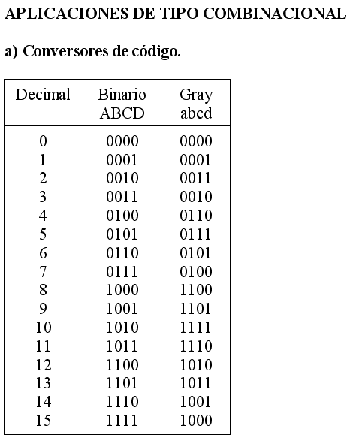
Utilizando una PROM 16x4:
A B C D
a b c d

Slide 24
Memorias PROM y PLD
A B C D
Matriz decodificadora
(programable)
FPLA (4x16x4):
(Field Programmable Logic Array)
Salidas
Productos
Entradas
Matriz codificadora
(programable)
a b c d

Slide 25
Utilizando un FPLA
Simplificando:
a=A; b=A’B+AB’
c=B’C+BC’; d=C’D+CD’
Resultado 7 productos, FPLA=4x7x4
A B C D
A
D’C
AB’
BC’
A’B
B’C
DC’
a b c d

Slide 26
Memorias PROM y PLD
A B C D
Matriz decodificadora
(fija)
PAL (4x16x4):
(Programmable Array Logic)
Salidas
Productos
Entradas
Matriz codificadora
(programable)
a b c d

Slide 27
Utilizando un PAL
Simplificando:
a=A; b=A’B+AB’
c=B’C+BC’; d=C’D+CD’
Resultado 7 productos, PAL=4x8x4
A B C D
A
0
A’B
AB’
B’C
BC’
C’D
CD’
a b c d

Slide 28
FIN

